Slide 1

Website Quản lý học sinh trường tiểu học
Nhóm thực hiện :
Nguyễn Tấn Phát
Dương Thị Thu Thủy
Nguyễn Đức Phúc
Trương Văn Thành

Slide 2
Nội dung
Khảo sát hiện trạng
Sơ đồ usecase
Sơ đồ lớp mức phân tích
Cơ sở dữ liệu
Kiến trúc hệ thống
Demo & Kết luận

Slide 3
01
Khảo sát hiện trạng
Hiện trạng tổ chức
Hiện trạng nghiệp vụ
Hiện trạng tin học

Slide 4
Hiện trạng tổ chức
Hiệu trưởng
Phó hiệu trưởng
Tổ 1
Tổ 2
Tổ 3
Tổ 4
Tổ 5
Giáo viên chủ nhiệm

Slide 5
Hiện trạng nghiệp vụ
01
02
03
04
05
Tiếp nhận hồ sơ học sinh
Nhập kết quả học tập của học sinh
Quản lý học sinh chuyển đến, chuyển đi
Khen thưởng, kỷ luật
Quản lý học sinh hoàn thành chương trình tiểu học

Slide 6
Hiện trạng nghiệp vụ
06
07
08
09
Quản lý lớp học, xếp môn học cho lớp
Quản lý giáo viên
Chuyển hồ sơ lên năm học mới
Báo cáo, thống kê (điểm, mức đạt được)

Slide 7
Hiện trạng tin học
Trường chưa có phần mềm hỗ trợ quản lý học sinh
Tất cả giáo viên trong trường đều có bằng tin học và máy tính cá nhân
Trường có phòng máy hiện đại

Slide 8

Quy tắc
QTĐG01
Nhập liệu kết quả học tập Mức đạt được:
+ Hoàn thành tốt (T): thực hiện tốt các yêu cầu học tập của môn học hoặc hoạt động giáo dục.
+ Hoàn thành (H): thực hiện được các yêu cầu học tập của môn học hoặc hoạt động giáo dục.
+ Chưa hoàn thành (C): chưa thực hiện được các yêu cầu học tập của môn học hoặc hoạt động giáo dục
1

Slide 9
Quy tắc
QTĐG02
Nhập liệu đánh giá năng lực, phẩm chất:
+ Tốt (T): đáp ứng tốt yêu cầu giáo dục, biểu hiện rõ và thường xuyên
+ Đạt (Đ): đáp ứng được yêu cầu giáo dục, biểu hiện nhưng chưa thường xuyên
+ Cần cố gắng (C): chưa đáp ứng được đầy đủ yêu cầu giáo dục, biểu hiện chưa rõ
2

Slide 10
Quy tắc
QTĐG03
Mỗi tương quan giữa Điểm kiểm tra định kỳ và Mức đạt được:
+ Điểm kiểm tra định kỳ đạt 9, 10: T
+ Điểm kiểm tra định kỳ đạt 5 - 8: H
+ Điểm kiểm tra định kỳ đạt dưới 5: C
3

Slide 11
Quy tắc
QTKT01
Kết quả đánh giá các môn học đạt Hoàn thành tốt, các năng lực, phẩm chất đạt Tốt; bài kiểm tra định kỳ cuối năm học các môn học đạt 9 điểm trở lên.
4
QTKT02
Khen thưởng đột xuất với học sinh có thành tích đột xuất trong năm học

Slide 12
Quy tắc
QTHS02
Chuyển hồ sơ lên năm học mới phải thực hiện theo thứ tự : chuyển hồ sơ lớp học lên năm học mới, chuyển hồ sơ học sinh lên năm học mới
5

Slide 13
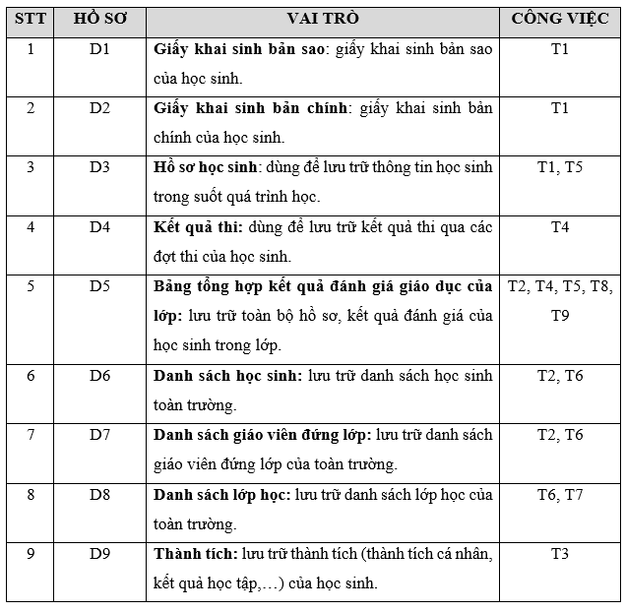
Bảng mô tả hồ sơ

Slide 14
Bảng các yêu cầu chức năng
STT | CHỨC NĂNG
1 | Tiếp nhận hồ sơ học sinh
2 | Tra cứu thông tin
3 | Nhập khen thưởng, kỷ luật
4 | Nhập kết quả học tập
5 | Quản lý học sinh chuyển đi, chuyển đến, thôi học
6 | Chuyển hồ sơ lên năm học mới
7 | Lập báo cáo, thống kê
8 | Tạo lớp học
9 | Xếp môn lớp học
10 | Quản lý giáo viên

Slide 15
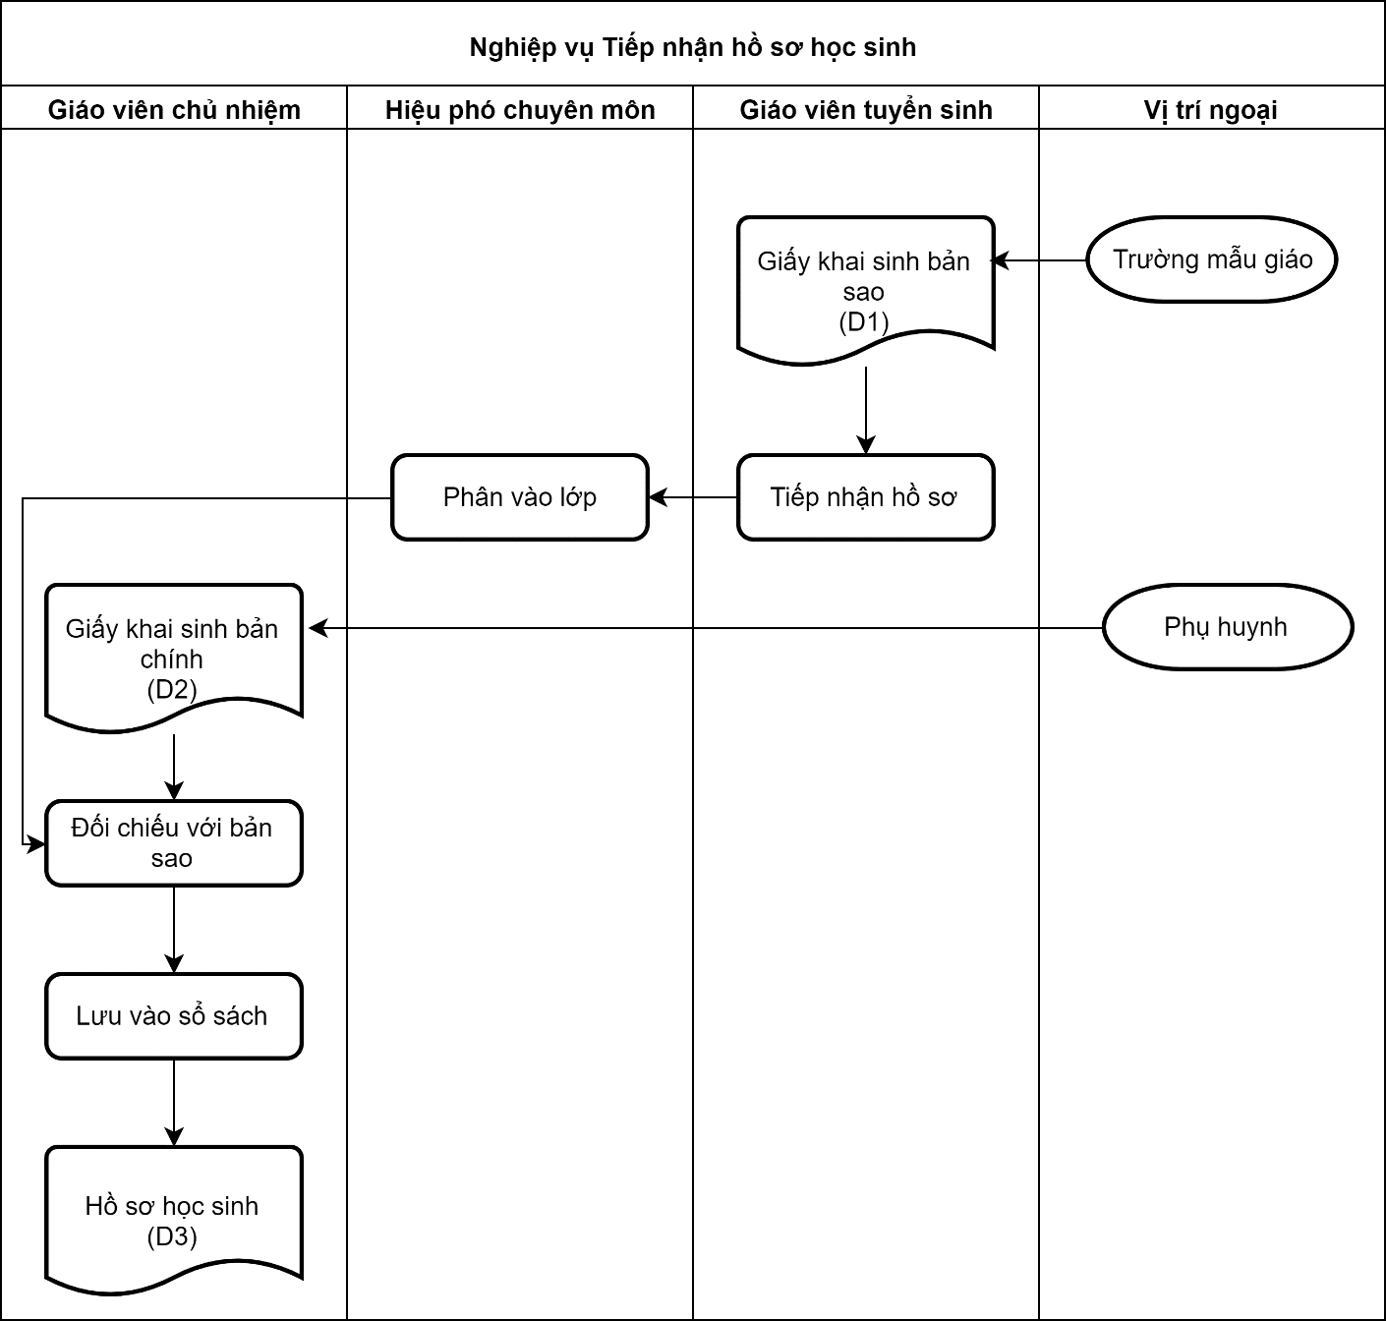
Nghiệp vụ Tiếp nhận hồ sơ học sinh

Slide 16
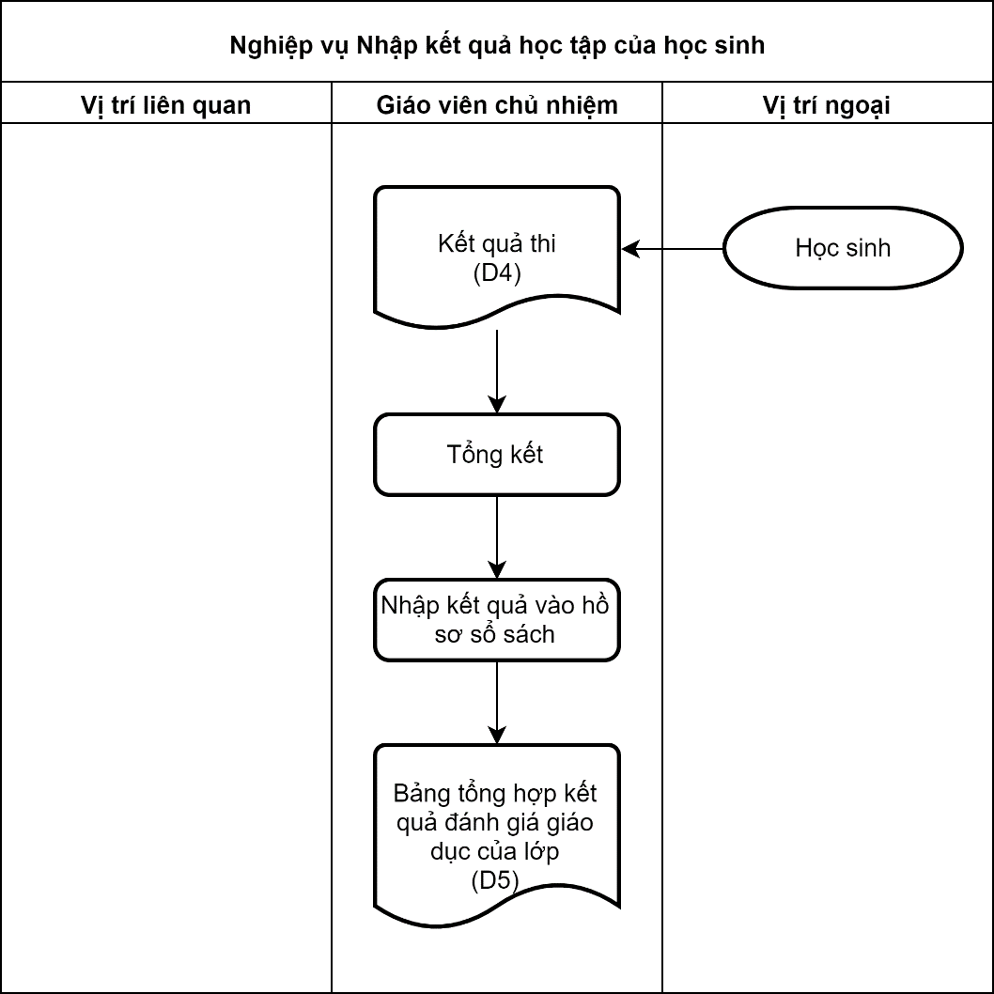
Nghiệp vụ Nhập kết quả học tập

Slide 17
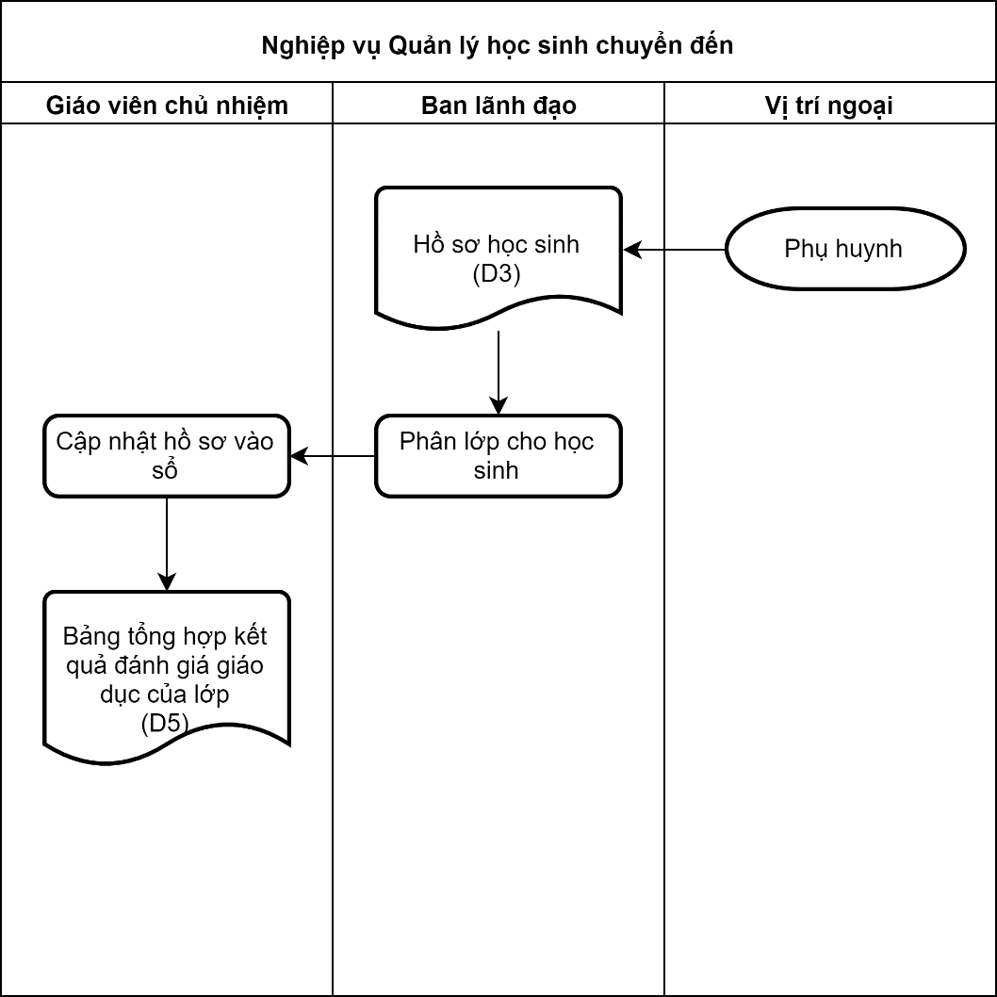
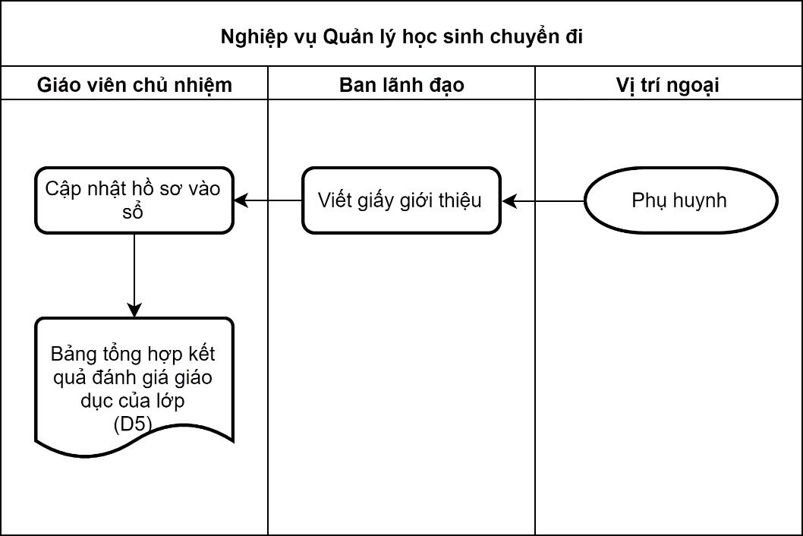
Nghiệp vụ Quản lý học sinh chuyển đi, chuyển đến

Slide 18
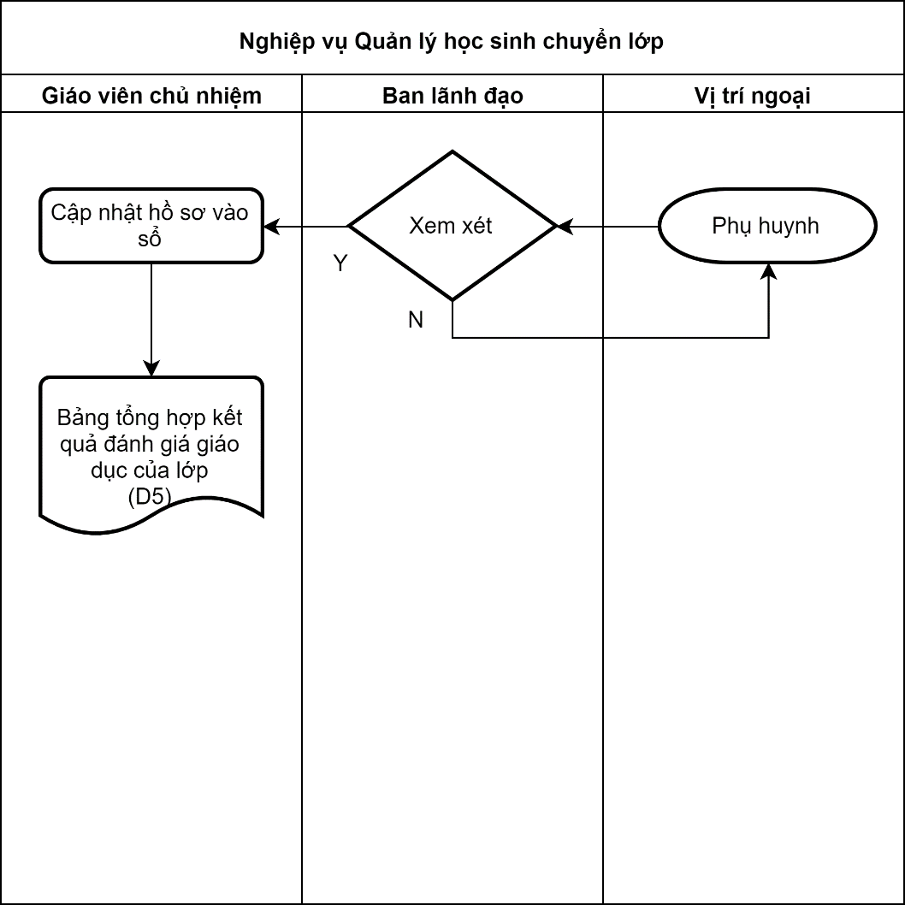
Nghiệp vụ Quản lý học sinh chuyển đi, chuyển đến

Slide 19
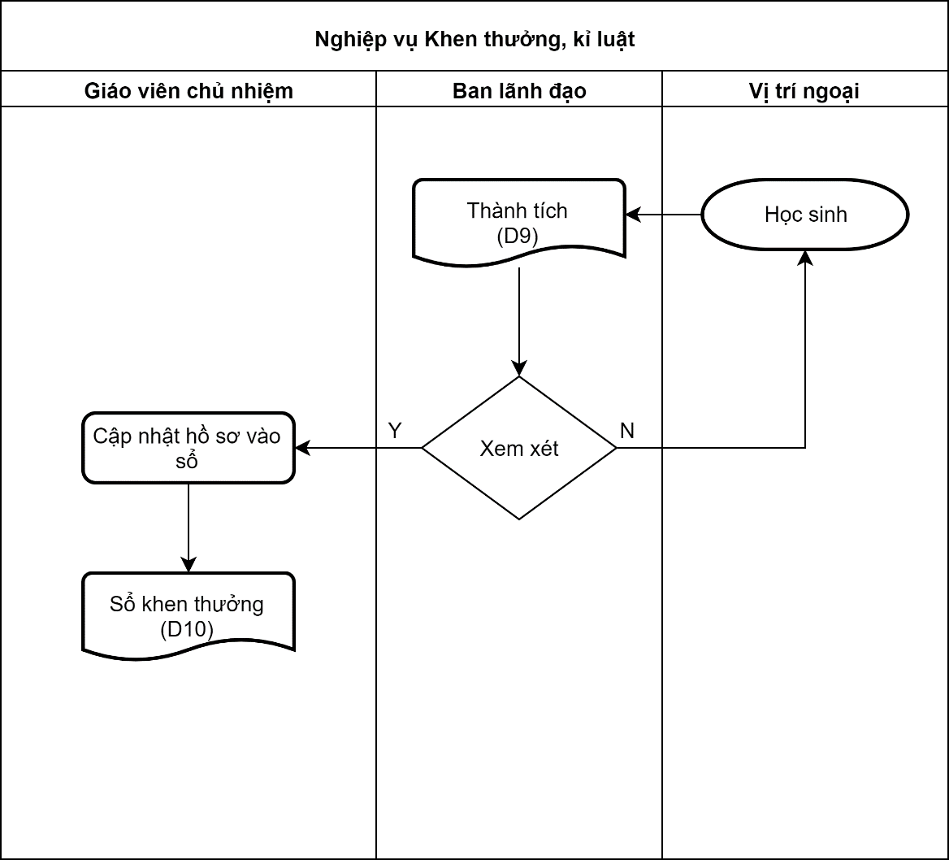
Nghiệp vụ Khen thưởng, kỷ luật

Slide 20
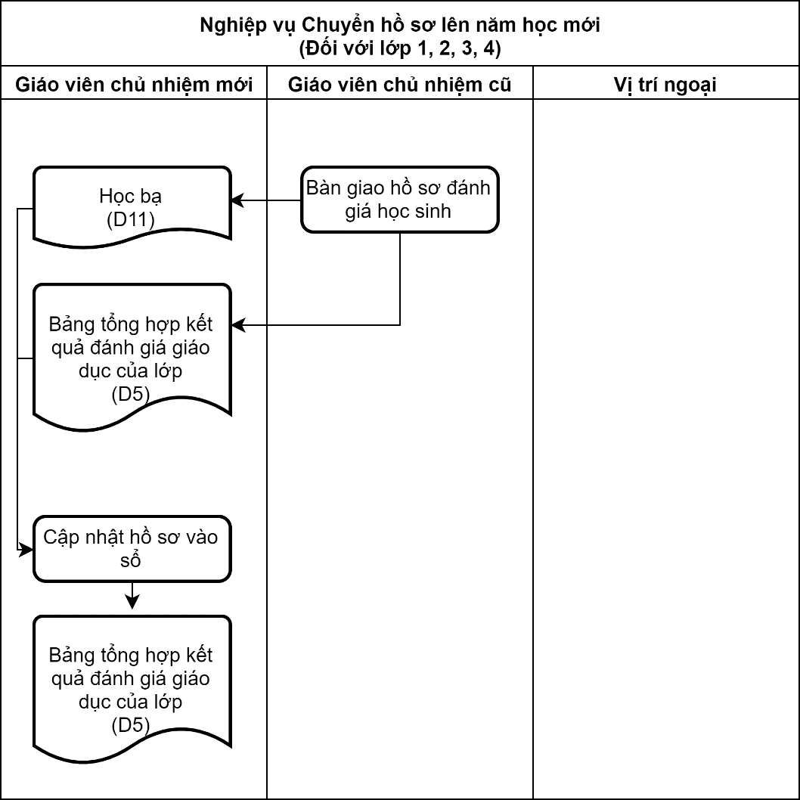
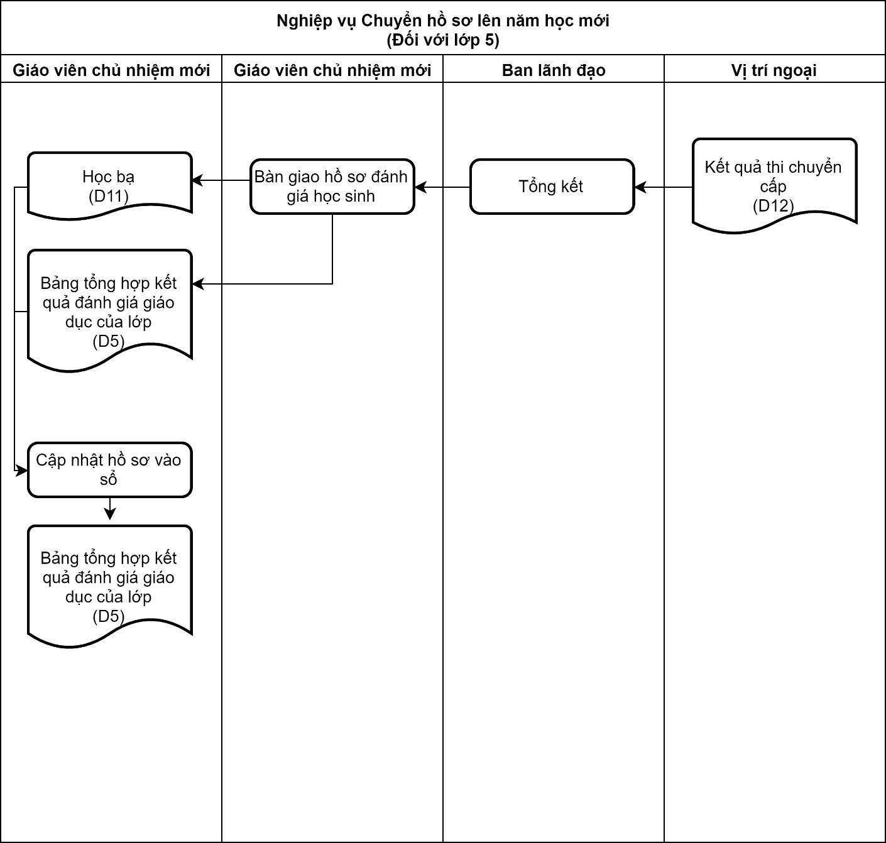
Nghiệp vụ Chuyển hồ sơ lên năm học mới

Slide 21
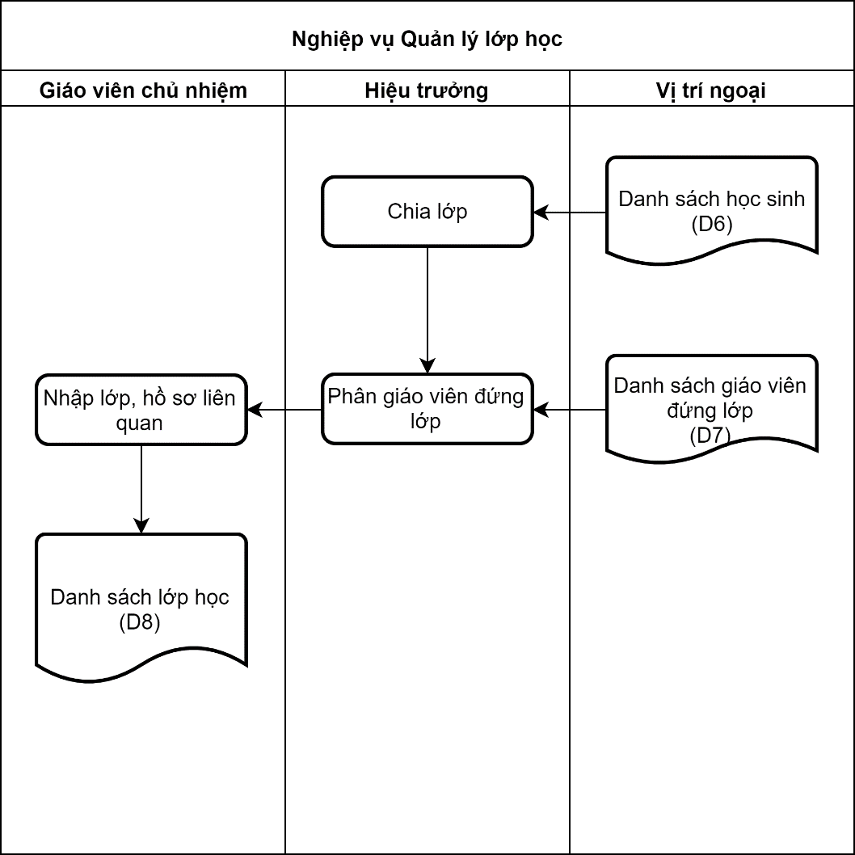
Nghiệp vụ Quản lý lớp học

Slide 22
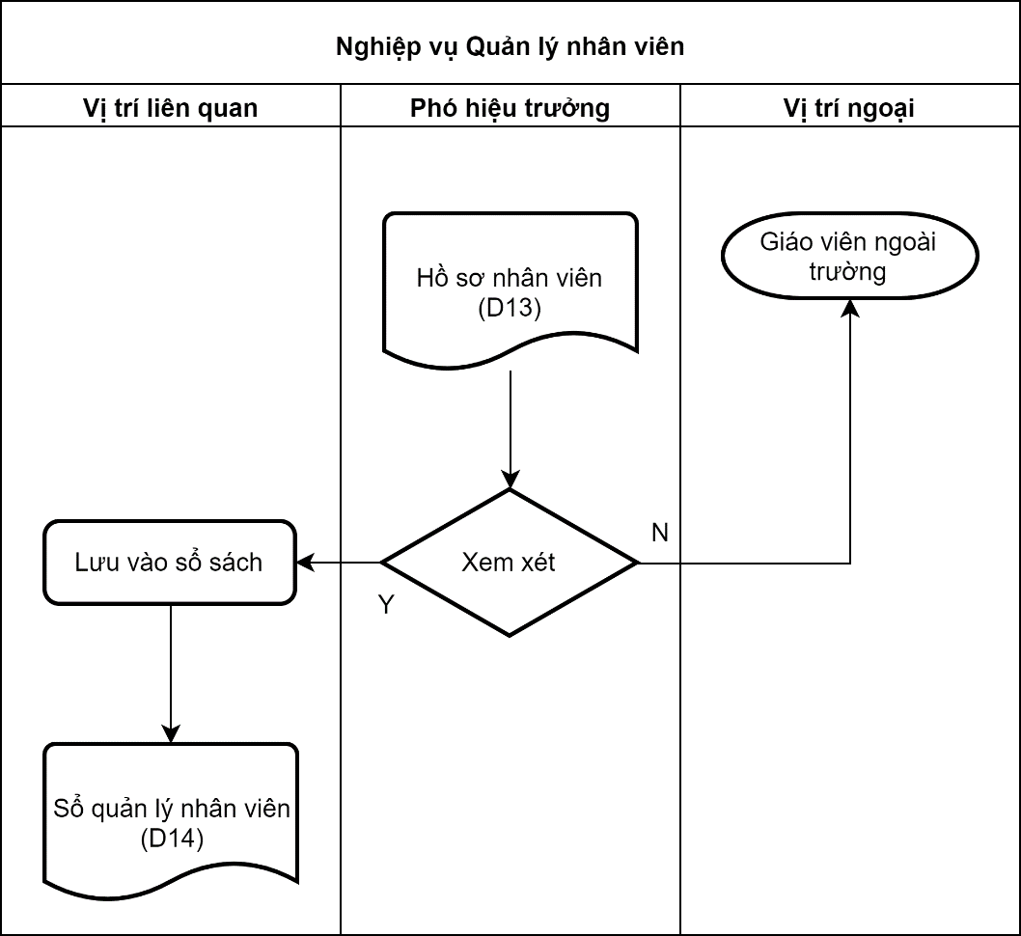
Nghiệp vụ Quản lý giáo viên

Slide 23
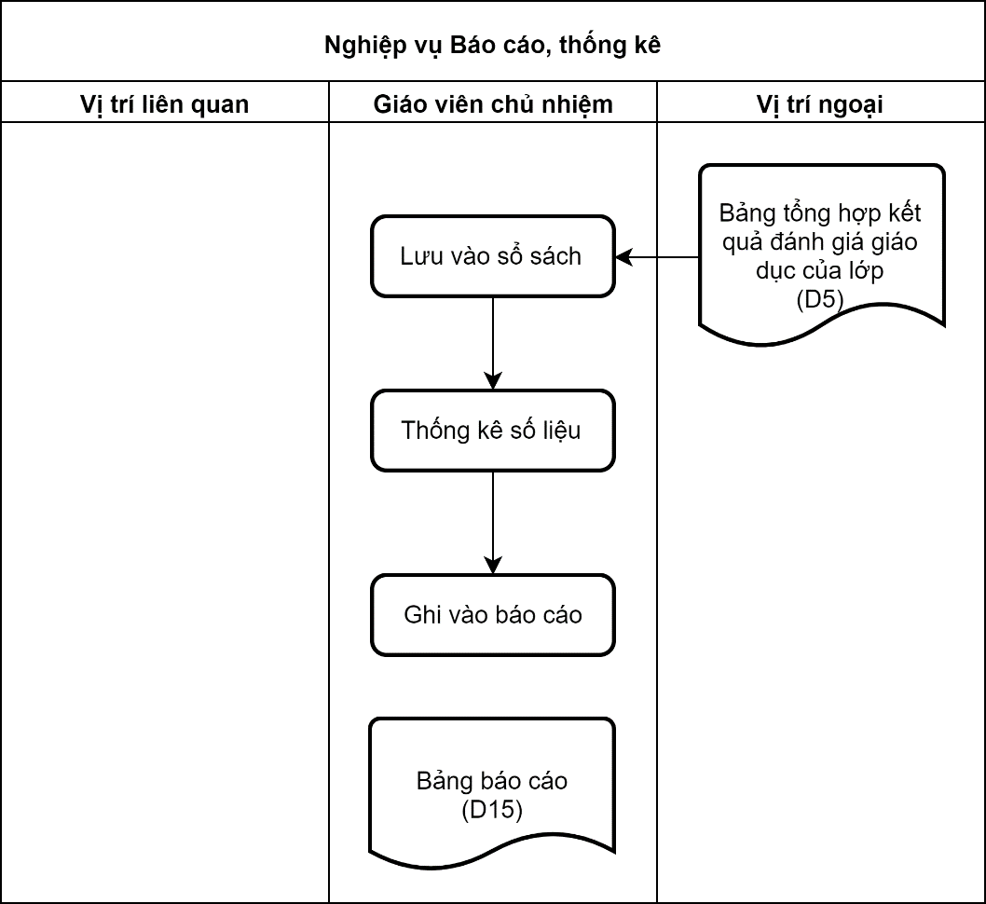
Nghiệp vụ Báo cáo, thống kê

Slide 24
02
Sơ đồ Usecase

Slide 25
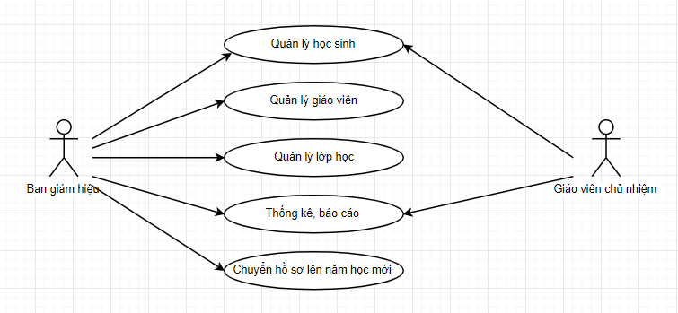
Sơ đồ usecase tổng quát

Slide 26
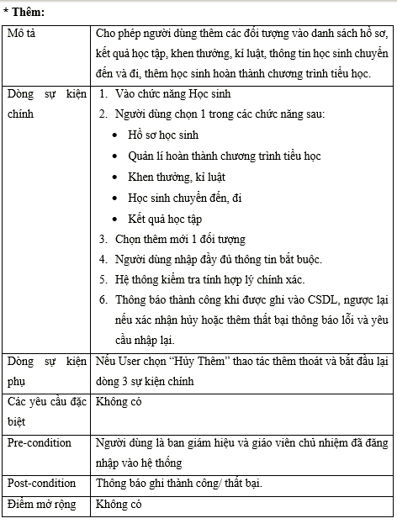
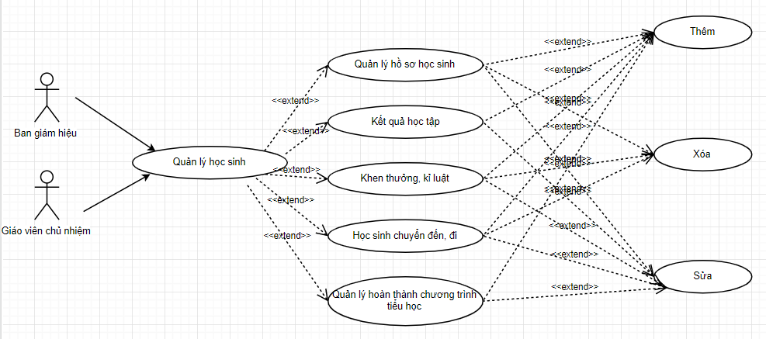
Usecase Quản lý học sinh

Slide 27
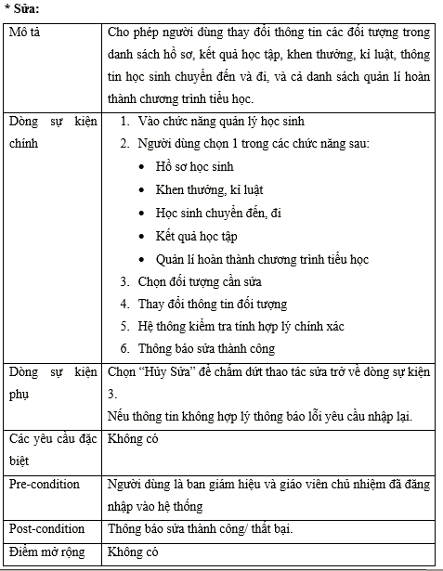
Usecase Quản lý học sinh

Slide 28
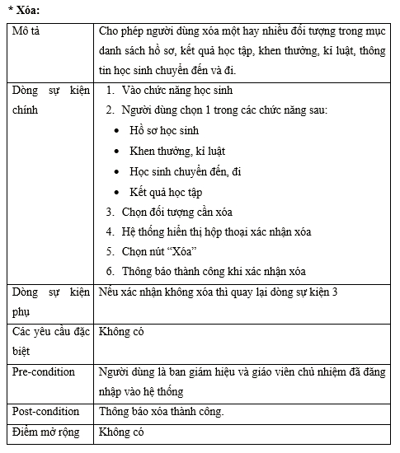
Usecase Quản lý học sinh

Slide 29
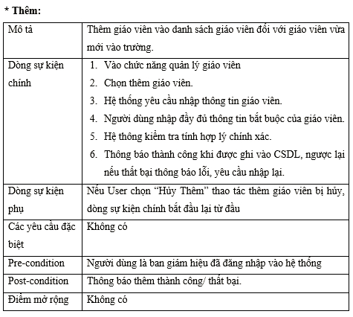
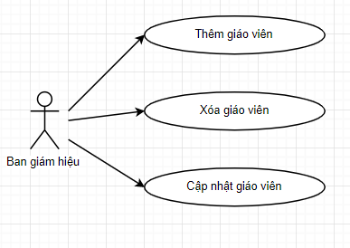
Usecase Quản lý giáo viên

Slide 30
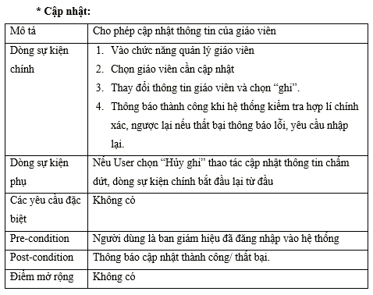
Usecase Quản lý giáo viên

Slide 31
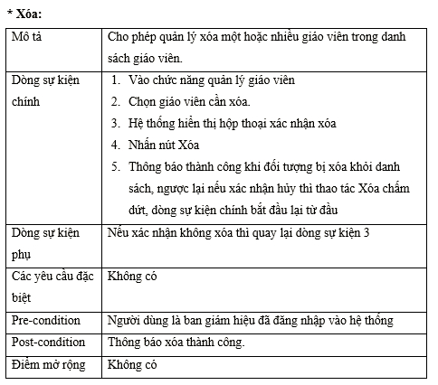
Usecase Quản lý giáo viên

Slide 32
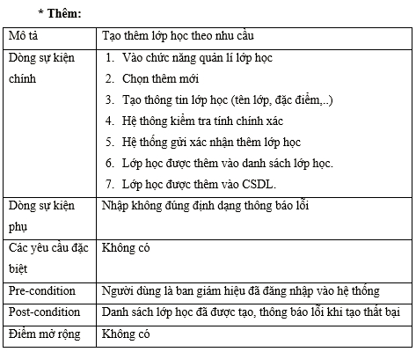
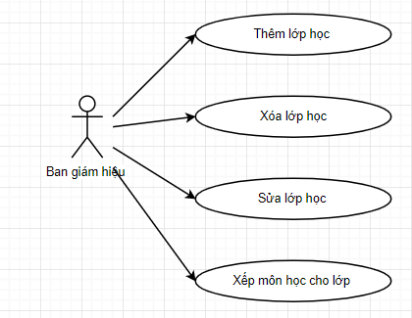
Usecase Quản lý lớp học

Slide 33
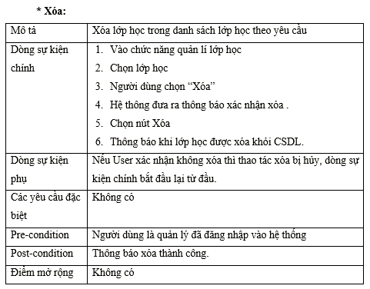
Usecase Quản lý lớp học

Slide 34
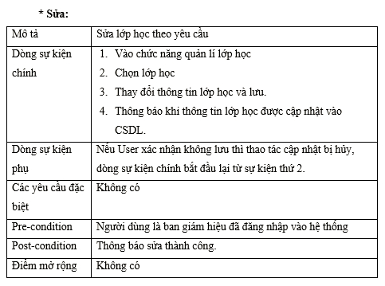
Usecase Quản lý lớp học

Slide 35
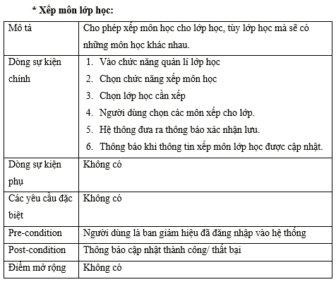
Usecase Quản lý lớp học

Slide 36
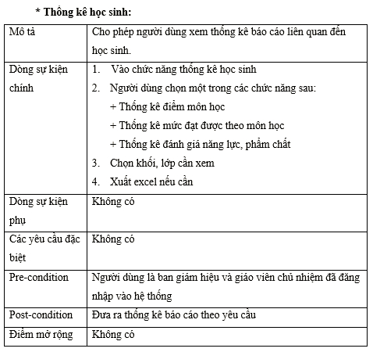
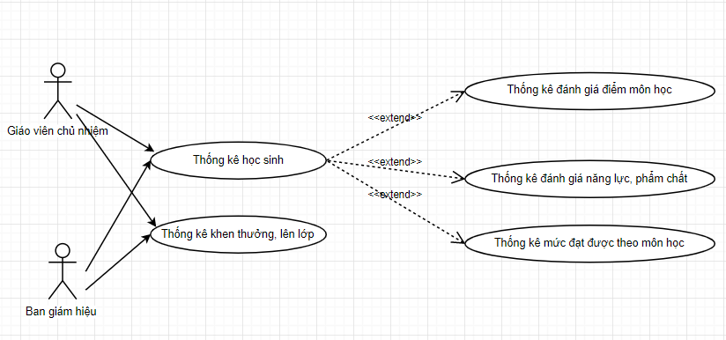
Usecase Báo cáo, thống kê

Slide 37
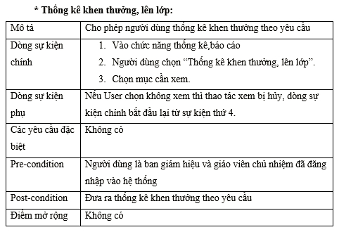
Usecase Báo cáo, thống kê

Slide 38
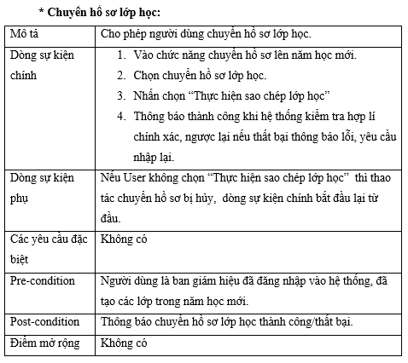
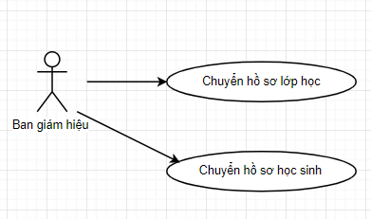
Usecase Chuyển hồ sơ lên năm học mới

Slide 39
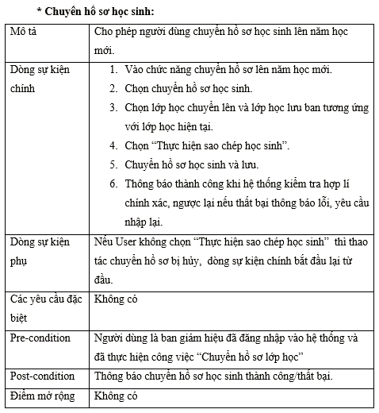
Usecase Chuyển hồ sơ lên năm học mới

Slide 40
03
Sơ đồ lớp mức phân tích

Slide 41
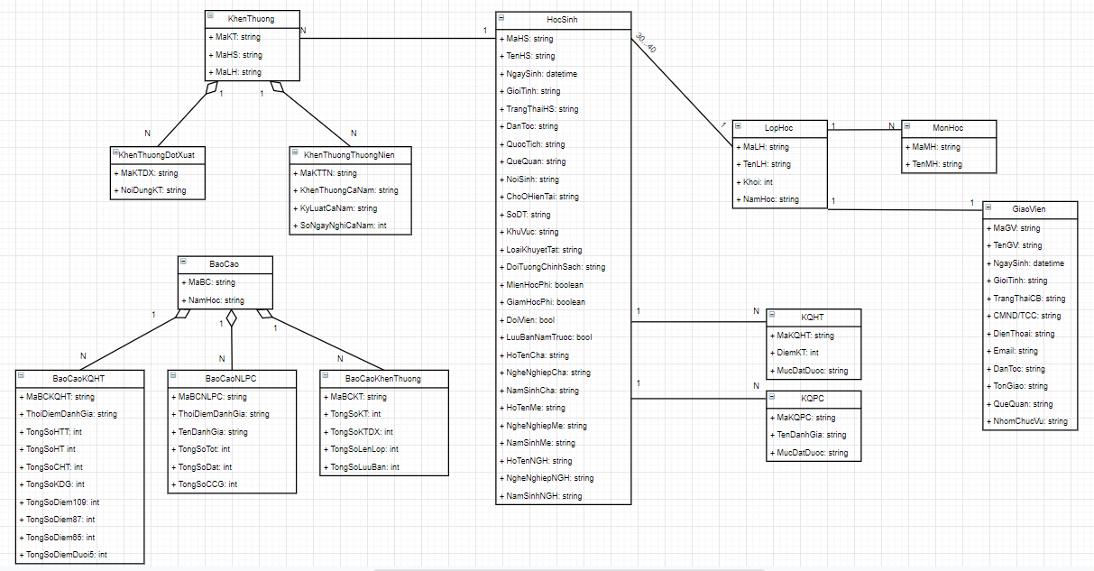

Slide 42
04
Cơ sở dữ liệu

Slide 43
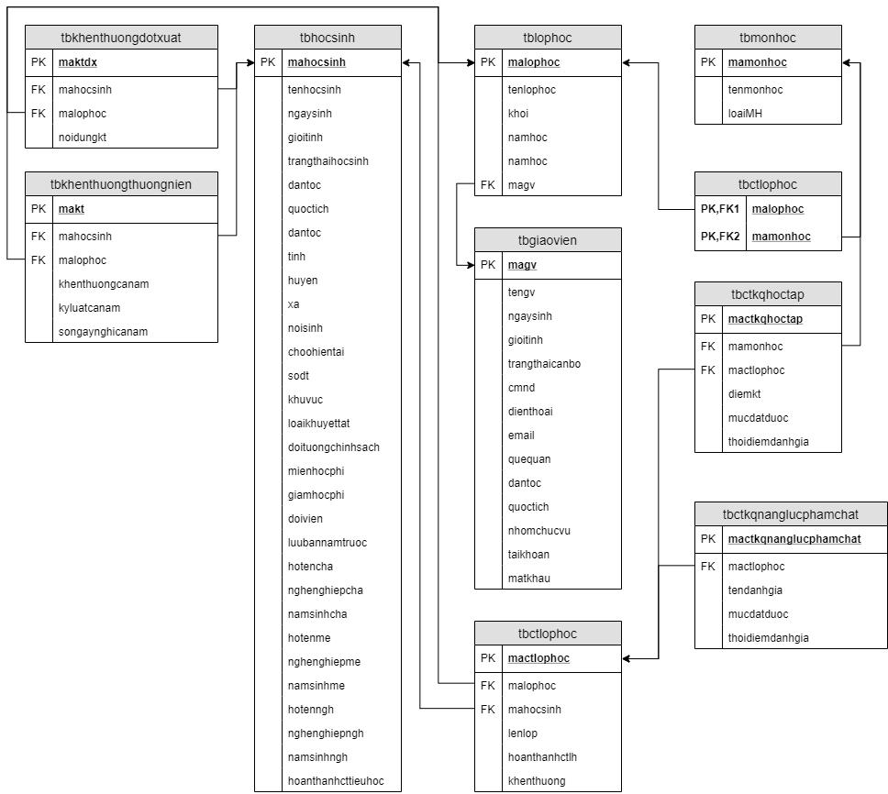

Slide 44
05
Kiến trúc hệ thống

Slide 45
Framework
1
PHP + Laravel Framework
Ngôn
ngữ
2
MySQL
Database

Slide 46
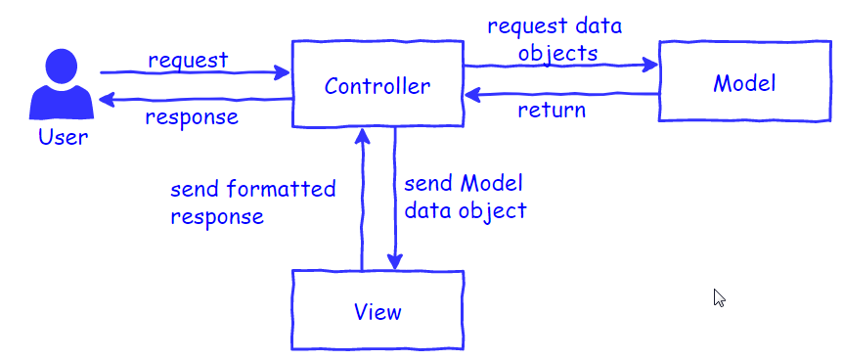
Mô hình kiến trúc hệ thống

Slide 47
06
Demo & Kết luận

Slide 48
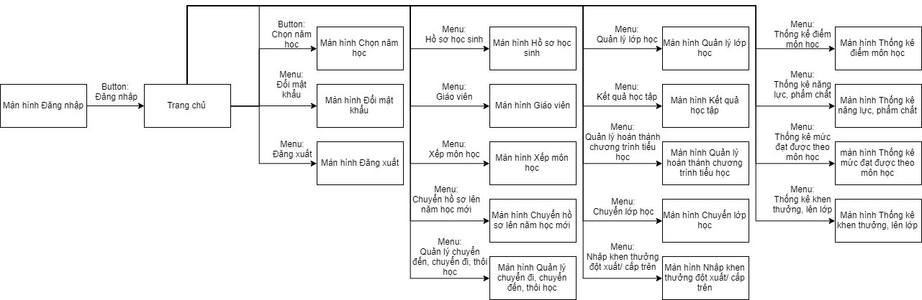
Sơ đồ liên kết các màn hình

Slide 49
Kết quả đạt được
01
01
- Phân tích yêu cầu
- Thiết kế dữ liệu
- Cài đặt và kiểm thử với mô hình MVC trong Larevel Framework
Xây dựng phần mềm Quản lý học sinh với các chức năng:
- Quản lý học sinh
- Quản lý giáo viên
- Quản lý lớp học
- Báo cáo thống kê
- Nhập/xuất Excel

Slide 50

Hướng phát triển
Xây dựng bộ tra cứu chi tiết và mạnh mẽ hơn
Xây dựng thêm các báo cáo, thống kê theo lớp học
Điều chỉnh giao diện đẹp và dễ sử dụng hơn

Slide 51
THANK YOU
SE100.K11

